Slide 3
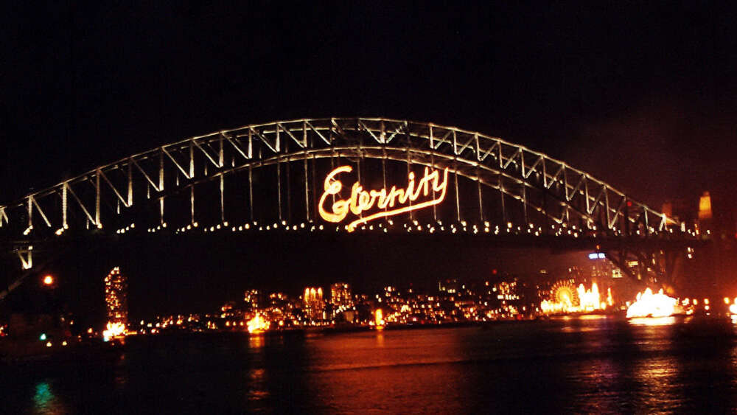

Slide 4
传道书3：11 神 造 万 物 ， 各 按 其 时 成 为 美 好 ， 又 将 永 生 （ 原 文 是 永 远 ） 安 置 在 世 人 心 里 。

Slide 5
马可9：43-48 ⁴³ 倘 若 你 一 只 手 叫 你 跌 倒 ， 就 把 他 砍 下 来 ；
⁴⁴ 你 缺 了 肢 体 进 入 永 生 ， 强 如 有 两 只 手 落 到 地 狱 ， 入 那 不 灭 的 火 里 去 。
⁴⁵ 倘 若 你 一 只 脚 叫 你 跌 倒 ， 就 把 他 砍 下 来 ；
⁴⁶ 你 瘸 腿 进 入 永 生 ， 强 如 有 两 只 脚 被 丢 在 地 狱 里 。
⁴⁷ 倘 若 你 一 只 眼 叫 你 跌 倒 ， 就 去 掉 他 ； 你 只 有 一 只 眼 进 入 神 的 国 ， 强 如 有 两 只 眼 被 丢 在 地 狱 里 。
⁴⁸ 在 那 里 ， 虫 是 不 死 的 ， 火 是 不 灭 的 。

Slide 6
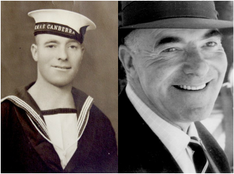
Frank Jenner
(1903-1977)

Slide 7
Frank Jenner 问题
如果你24小时内离世
请问你会在哪里渡你的永恒呢
天堂还是地狱？

Slide 8
希伯来书9：27上
按 着 定 命 ， 人 人 都 有 一 死 ，

Slide 9
希伯来书9：27上
按 着 定 命 ， 人 人 都 有 一 死 ，
罗马书5：12
这 就 如 罪 是 从 一 人 入 了 世 界 ， 死 又 是 从 罪 来 的 ； 於 是 死 就 临 到 众 人 ， 因 为 众 人 都 犯 了 罪 。

Slide 10
希伯来书9：27上
按 着 定 命 ， 人 人 都 有 一 死 ，
罗马书5：12
这 就 如 罪 是 从 一 人 入 了 世 界 ， 死 又 是 从 罪 来 的 ； 於 是 死 就 临 到 众 人 ， 因 为 众 人 都 犯 了 罪 。
希伯来书9：27
按 着 定 命 ， 人 人 都 有 一 死 ， 死 後 且 有 审 判 。

Slide 11
启示录20：11-15
¹¹ 我 又 看 见 一 个 白 色 的 大 宝 座 与 坐 在 上 面 的 ； 从 他 面 前 天 地 都 逃 避 ， 再 无 可 见 之 处 了 。
¹² 我 又 看 见 死 了 的 人 ， 无 论 大 小 ， 都 站 在 宝 座 前 。 案 卷 展 开 了 ， 并 且 另 有 一 卷 展 开 ， 就 是 生 命 册 。 死 了 的 人 都 凭 着 这 些 案 卷 所 记 载 的 ， 照 他 们 所 行 的 受 审 判 。
¹³ 於 是 海 交 出 其 中 的 死 人 ； 死 亡 和 阴 间 也 交 出 其 中 的 死 人 ； 他 们 都 照 各 人 所 行 的 受 审 判 。
¹⁴ 死 亡 和 阴 间 也 被 扔 在 火 湖 里 ； 这 火 湖 就 是 第 二 次 的 死 。
¹⁵ 若 有 人 名 字 没 记 在 生 命 册 上 ， 他 就 被 扔 在 火 湖 里 。

Slide 12
马可福音16：16 信 而 受 浸 的 ， 必 然 得 救 ； 不 信 的 ， 必 被 定 罪 。

Slide 13
马可福音16：16 信 而 受 浸 的 ， 必 然 得 救 ； 不 信 的 ， 必 被 定 罪 。
马可福音1：14-15 ¹⁴ 约 翰 下 监 以 後 ， 耶 稣 来 到 加 利 利 ， 宣 传 神 的 福 音 ，
¹⁵ 说 ： 日 期 满 了 ， 神 的 国 近 了 。 你 们 当 悔 改 ， 信 福 音 ！

Slide 14
约翰福音3：5-7 ⁵ 耶 稣 说 ： 「 我 实 实 在 在 的 告 诉 你 ， 人 若 不 是 从 水 和 圣 灵 生 的 ， 就 不 能 进 神 的 国 。
⁶ 从 肉 身 生 的 就 是 肉 身 ； 从 灵 生 的 就 是 灵 。
⁷ 我 说 ： 『 你 们 必 须 重 生 』 ， 你 不 要 以 为 希 奇 。

Slide 15
以西结书36：25-27 ²⁵ 我 必 用 清 水 洒 在 你 们 身 上 ， 你 们 就 洁 净 了 。 我 要 洁 净 你 们 ， 使 你 们 脱 离 一 切 的 污 秽 ， 弃 掉 一 切 的 偶 像 。
²⁶ 我 也 要 赐 给 你 们 一 个 新 心 ， 将 新 灵 放 在 你 们 里 面 ， 又 从 你 们 的 肉 体 中 除 掉 石 心 ， 赐 给 你 们 肉 心 。
²⁷ 我 必 将 我 的 灵 放 在 你 们 里 面 ， 使 你 们 顺 从 我 的 律 例 ， 谨 守 遵 行 我 的 典 章 。

Slide 16
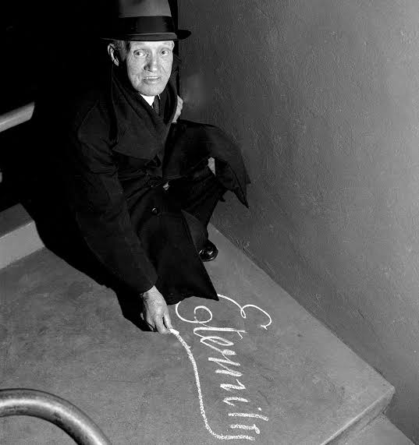
Arthur Stace (1885-1967)

